Slide 1

Astral La chute des Dieux

Slide 2
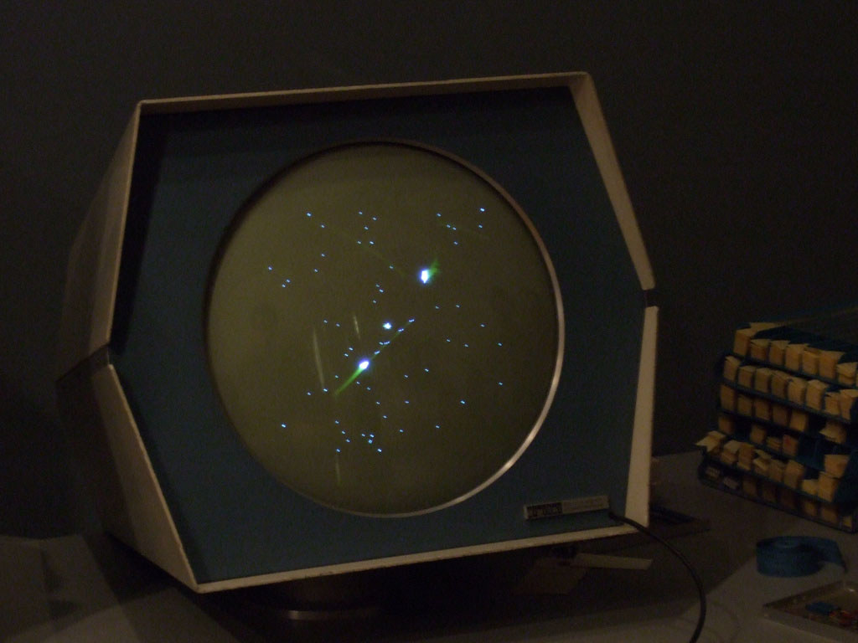
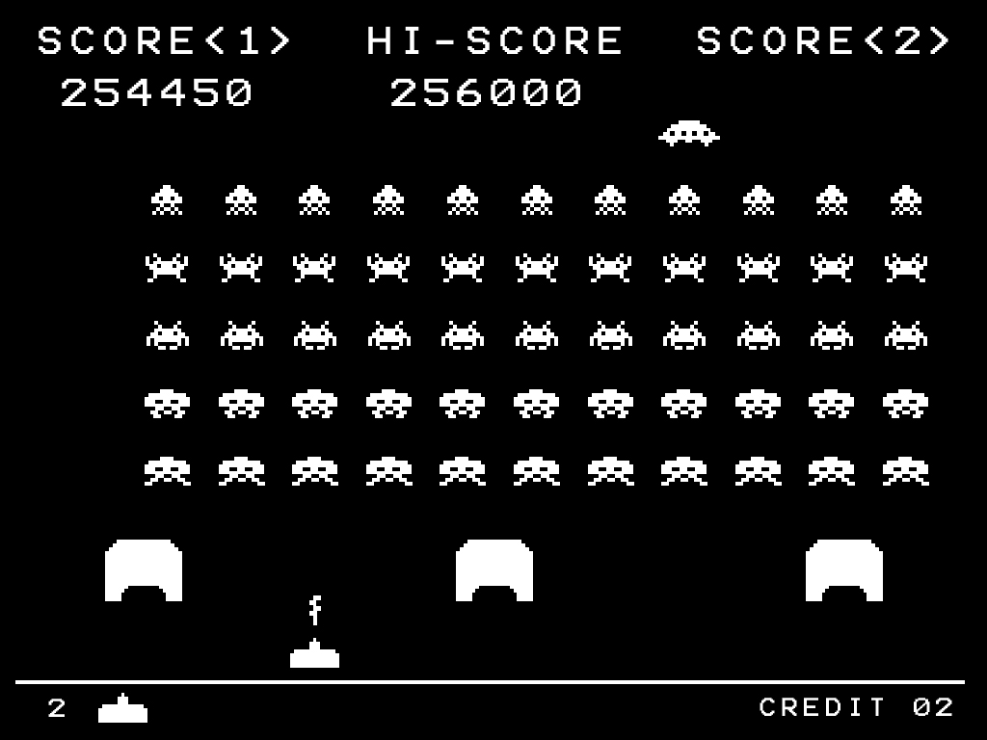
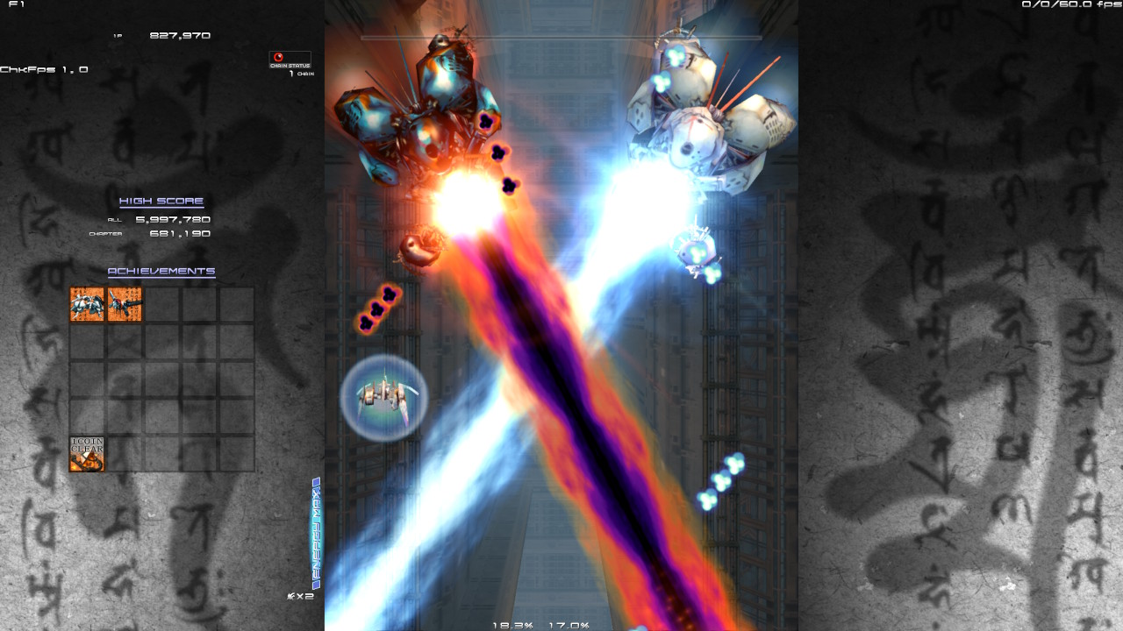
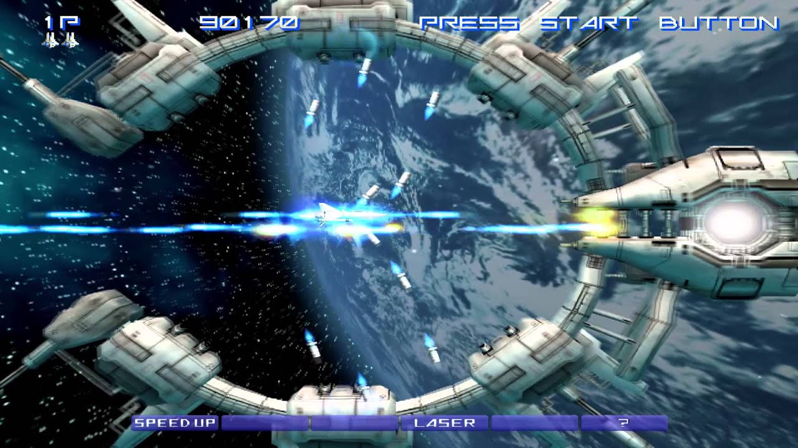
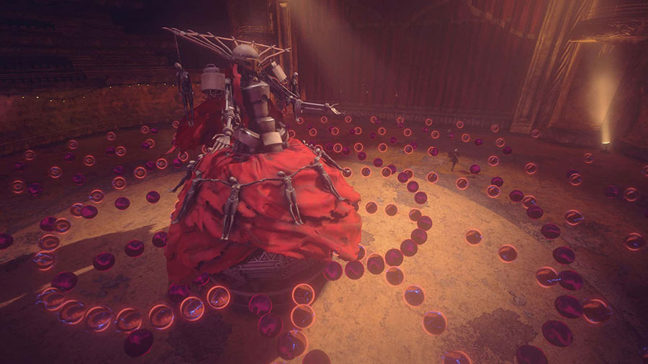
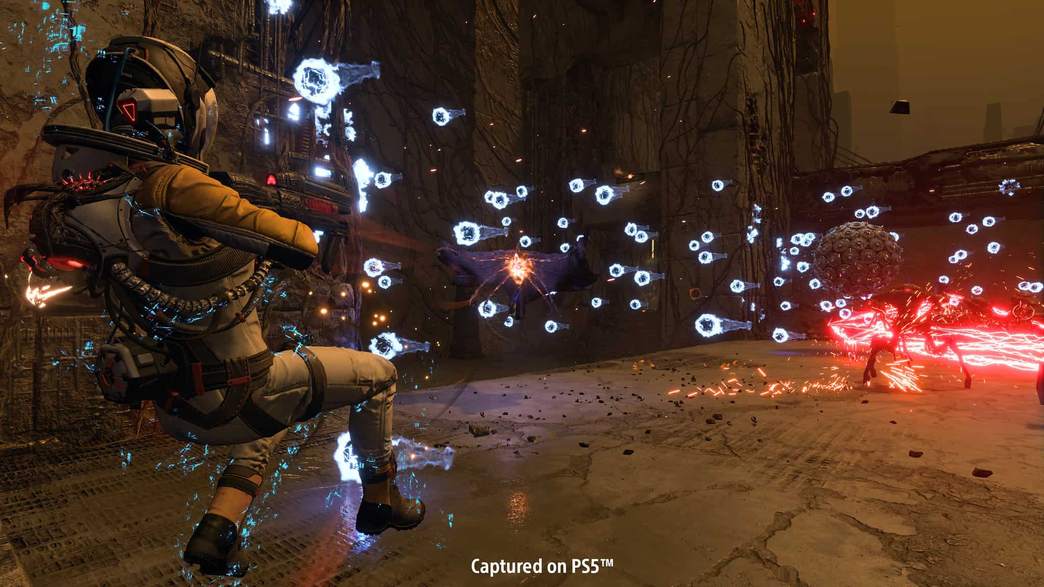
SpaceWar! 1962
Space Invaders 1978
Ikaruga 2001
Gradius V 2004
Nier:Automata 2017
Returnal 2021

Slide 3
Le genre Manic Shooter est très peu présent sur le marché international malgré la présence de ses codes dans plusieurs jeux actuels

Slide 4
Présentation des idées mises en place :
Introduction à l’univers du jeu.
Concept de sauts dans le temps.
Idée d’éléments avec leurs affinités.
Principe de bombe et de concentration.
Trajectoires et motifs.
Interface, système de dialogue et traduction.
Définition de manic shooter
Système de score.

Slide 5
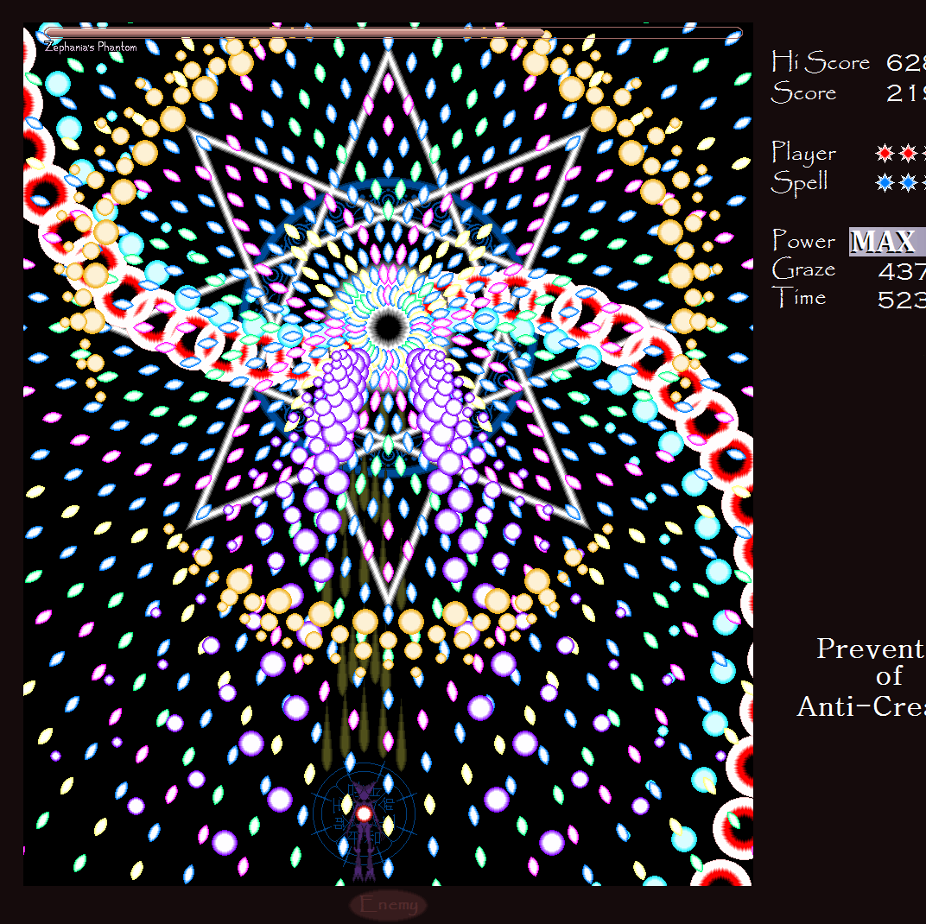
Manic Shooter
Sous genre du shoot’em up
Bullet Hell / Danmaku
Boîte de collision très petite
Pas de barre de vie

Slide 6

Introduction à l’univers du jeu
Jeu de rôle sur forum et par session vocals.
Arc de la chute des dieux.
Construction en suite de boss à vaincre.
Personnage principal de Meraili, avec toute une panoplie de magies possibles.
Concept de retour dans le temps et environnement très sombre éclairé par les tirs.

Slide 7

Concept de saut dans le temps
Tout ce qui attrait au temps doit être définit et inclus.
Les déplacements de tous les éléments à l’écran.
Les vagues d’ennemis.
Les éléments à la position inconnue à un temps donné.
Tout doit paraître cohérent.

Slide 8
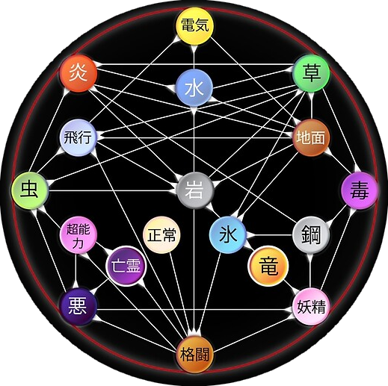
Idée des éléments et de leurs affinités
Feu>Bois>Terre>Feu
Arcane et Divin sont neutres
Absorption et efficacité
Jeu de couleurs et de puzzle

Slide 9

Bombe et Concentration
Bombe
Concentration
Les éléments dans tout ça
Bombe sous concentration
Bombe de dernière chance

Slide 10
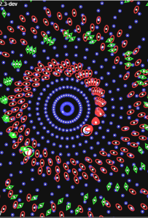
Trajectoires et motifs
Courbes mathématiques
Trajectoires relatives à un mobile
Chemins
Mise en place en fonction du temps
Cumul des différents types

Slide 11
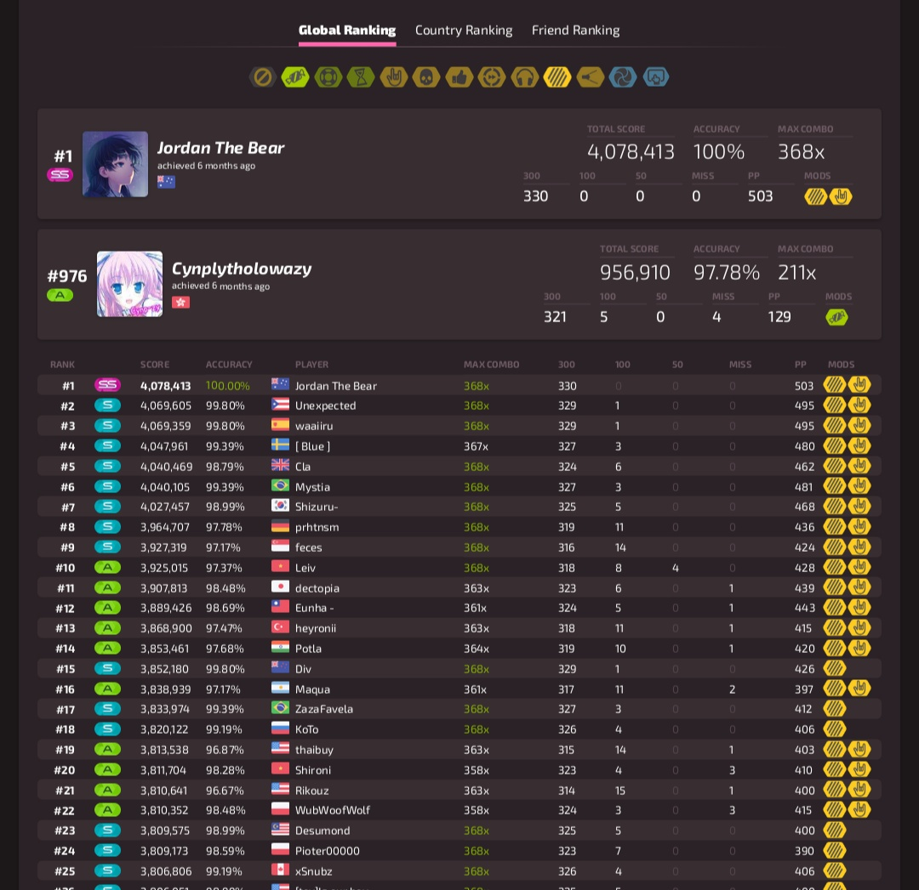
Système de Score
Vaincre des ennemis
Frôler les tirs
Absorber les tirs
Récupérer les collectables
Zone de récupération
Système de cantiques
Difficulté de la partie
Complétion d’un niveau
Utilisation de crédit/continue
Tableau des scores

Slide 12
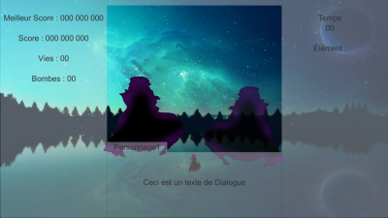
Interface, Système de Dialogue et Traduction
Éléments d’interface
Indicateurs de boss
Système de dialogue
Traduction

Slide 13
Place au jeu !

